Slide 1
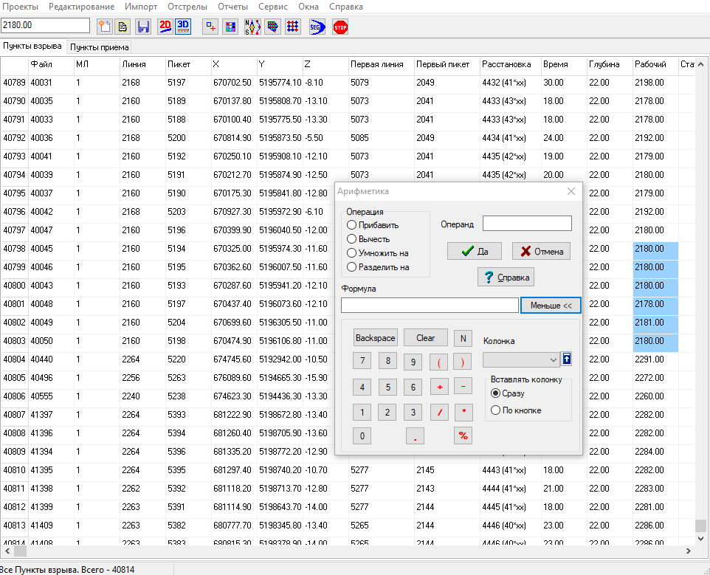
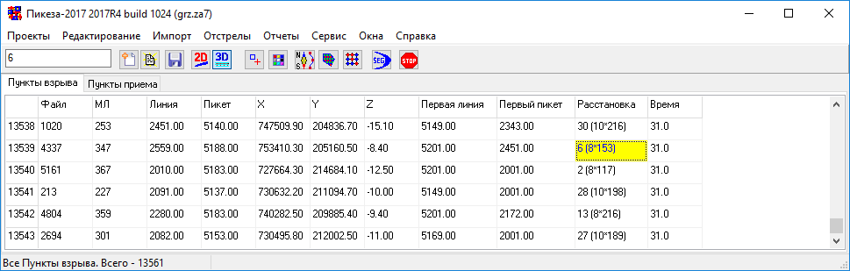
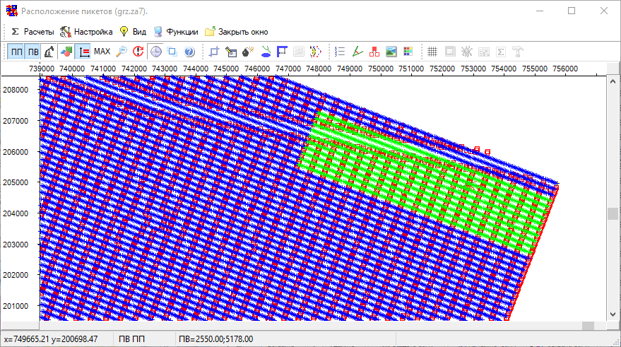
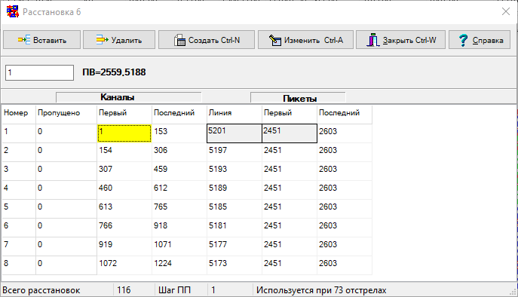
ПИКЕЗА-4 версия 2024
Программный комплекс служит инструментом геофизика-супервайзера:
• для контроля качества и методического сопровождения полевых сейсморазведочных работ и создания отчётных документов с целью подготовки площади к последующей обработке;
• для планирования и проектирования полевых сейсморазведочных работ 2D и 3D;
• создания съёмки по текстовым и SPS-файлам, рапортам операторов, используемых в стране сейсмостанций;
• контроля выполнения хода полевых работ;
• контроля и присвоения геометрии SEGY-файлов;
• оценки принятого материала; редакции каналов и создания отчётных материалов.
Проектирование, планирование и описание сейсмической съемки 2D, 3D:
Задание сетки линий пунктов приема (ЛПП) и линий пунктов возбуждения (ЛПВ);
Заполнение и редактирование таблиц ПВ, ПП и других объектов и визуальное редактирование по площади съемки;
Импорт данных из файлов SPS (1.0 и 2.1), из текстовых по колоночных файлов и из рапортов сейсмических станций;
Ведение файлов комментариев с данными из импортируемых файлов;
Создание криволинейных профилей по координатам, генерация на них пикетов;
Планирование отстрела и редактирование расстановок;
Возможность объединения в таблице нескольких проектов съемок в один проект;
Связывать c пикетами произвольные данные и хранить их в табличном виде.
Табличное представление и редактирование

Slide 2
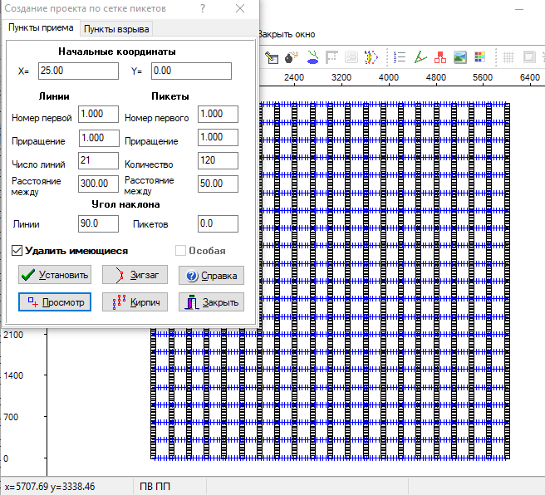
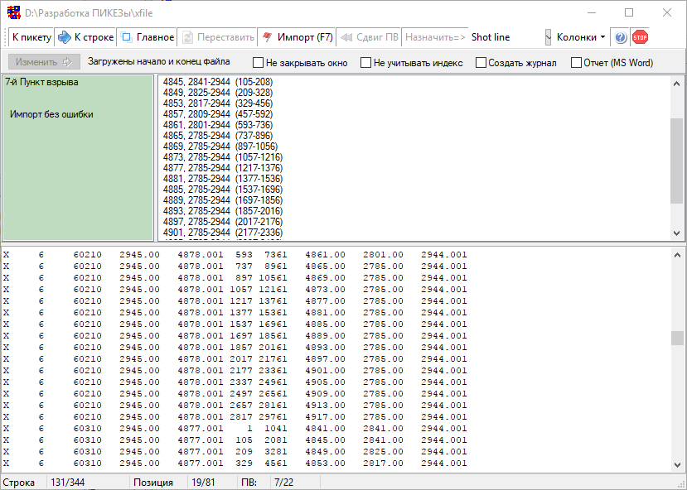
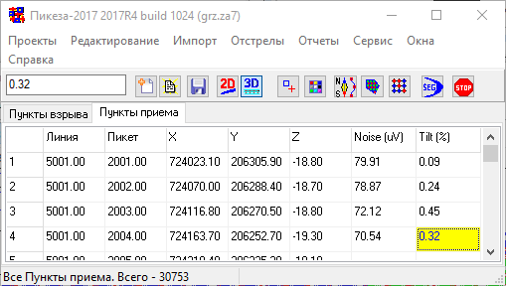
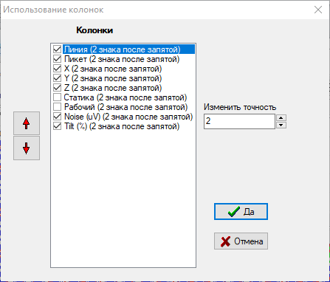
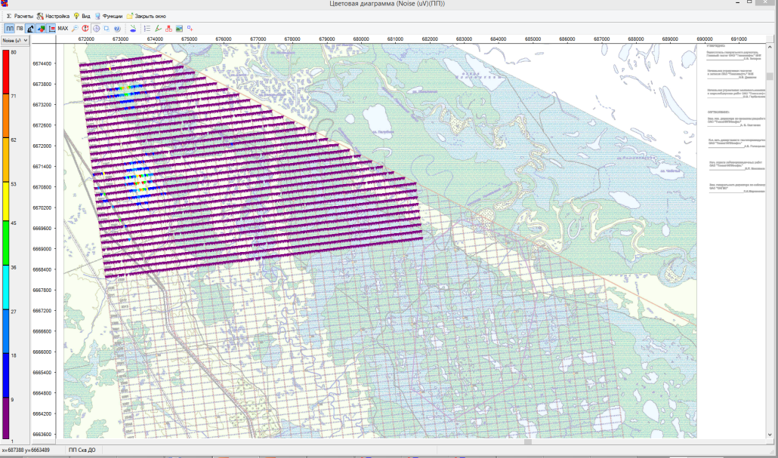
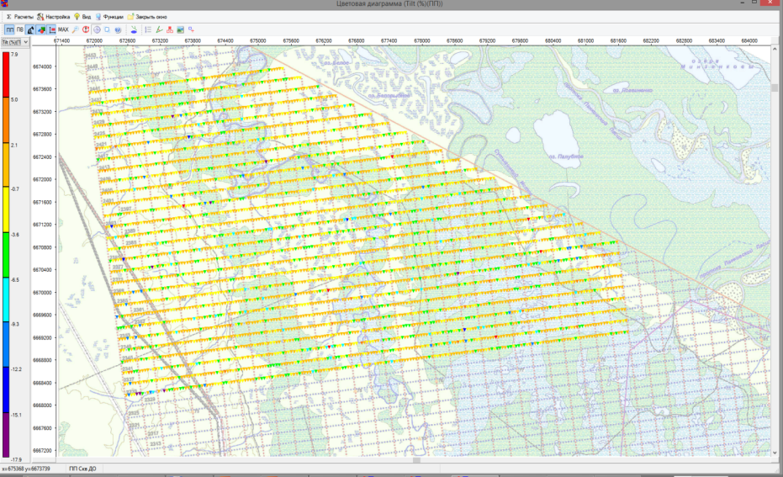
Создание сетки профилей:
Нумерация линий и пикетов с точностью 0.001;
Расстановки типа зигзаг и кирпич;
Ограничить сетку заданной областью;
Просмотр при создании.
Импорт файлов с настройками и контролем:
Визуальное назначение колонок;
Произвольный диапазон импорта;
Использование шаблонов;
Контроль правильности данных.
SPS-файлы, файлы сейсмостанций,
текстовые файлы
Привязка произвольных данных:
Возможность добавления до 50 колонок;
Данные числовые (целые и десятичные), текстовые и даты;
Возможность отображать на карте;
Визуальный контроль значений с помощью цветовой шкалы;

Slide 3
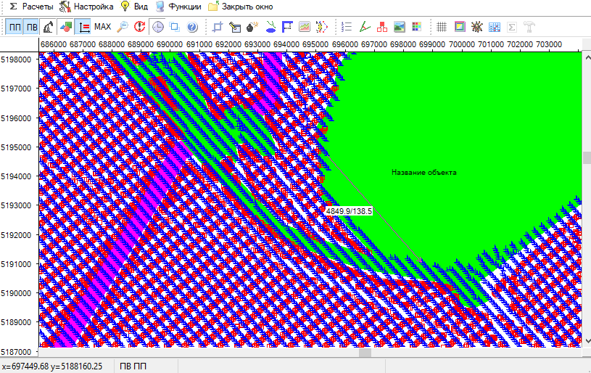
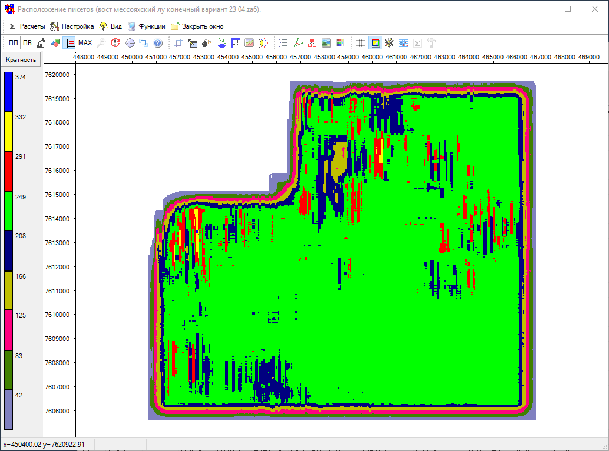
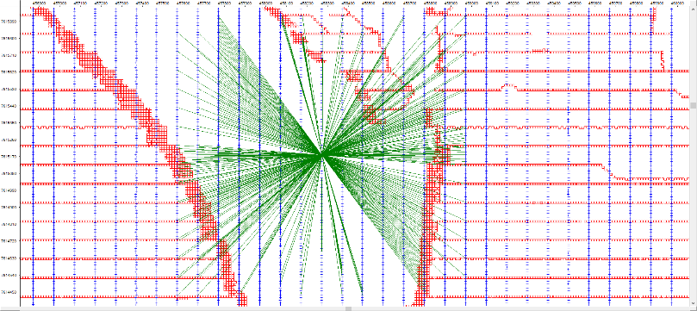
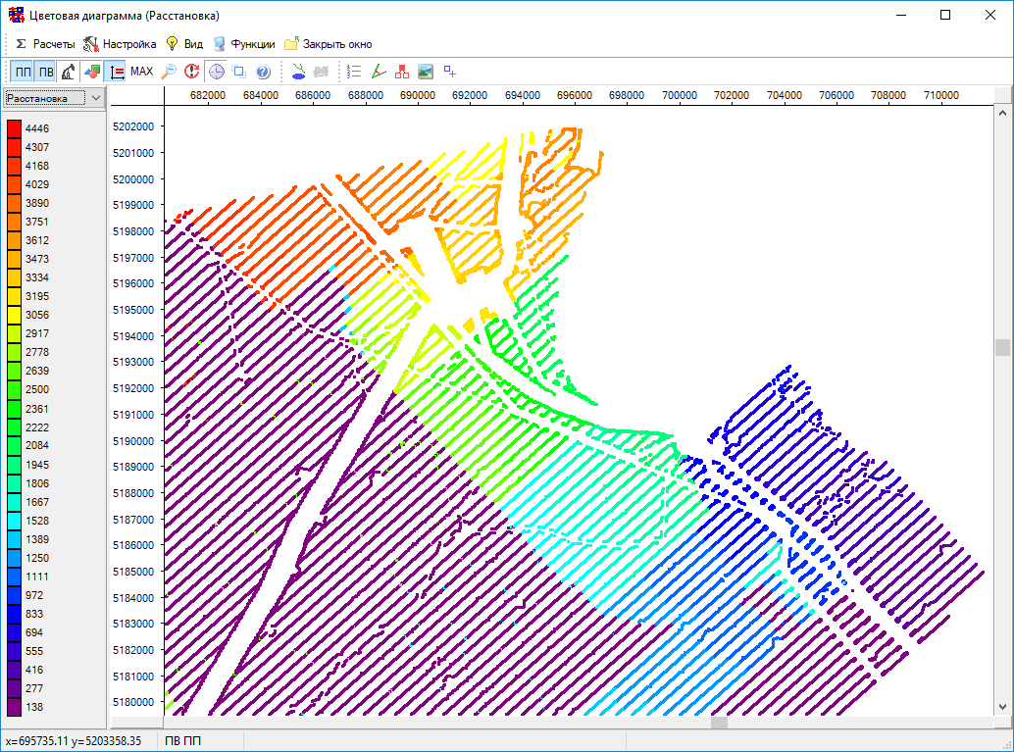
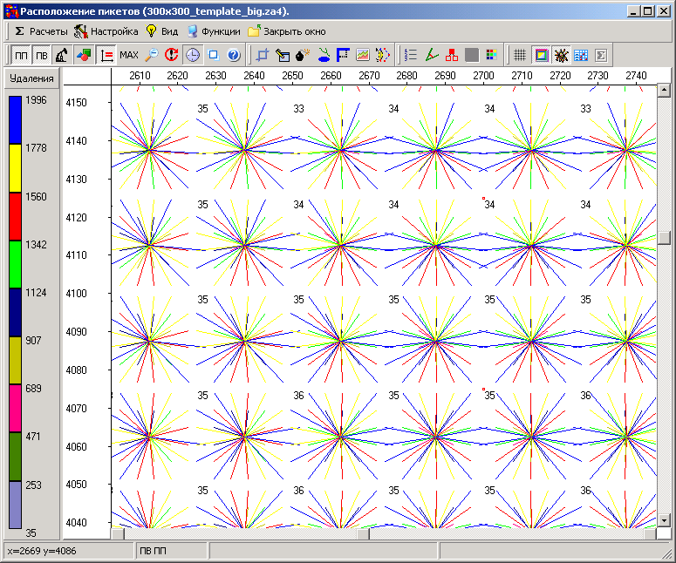
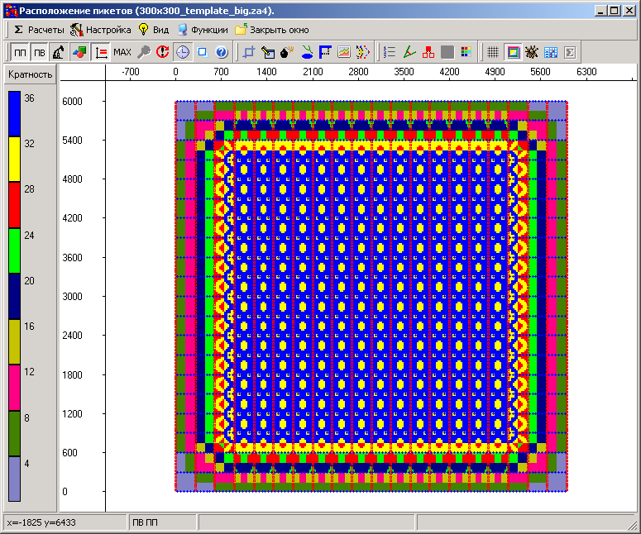
Графическое представление на карте введенных координат пунктов взрыва, пунктов приема, скважин, других геодезических и геофизических объектов;
управление формами, цветами и размерами пикетов;
получение проектной схемы площади;
измерение и представление расстояний и углов;
измерение площадей;
рисование и редактирование картографических объектов для отображения рек, озер, зданий и т.п.;
нанесение надписей;
Наложение сетки бинов;
расчет и отображение кратности наблюдений;
в том числе для наклонной отражающей плоскости;
в том числе с учетом ограничений по удалениям;
расчет азимутов и удалений;
отображение кратности, азимутов и удалений, точек ОГТ на карте;
графическое представление информации о бине в виде “паука”;
отображение до 8 карт-подложек с разными уровнями прозрачности;
цветовое отображение произвольной информации связанной с пикетами.
Карта эффективной кратности и азимутальное распределение до 2000 м.

Slide 4
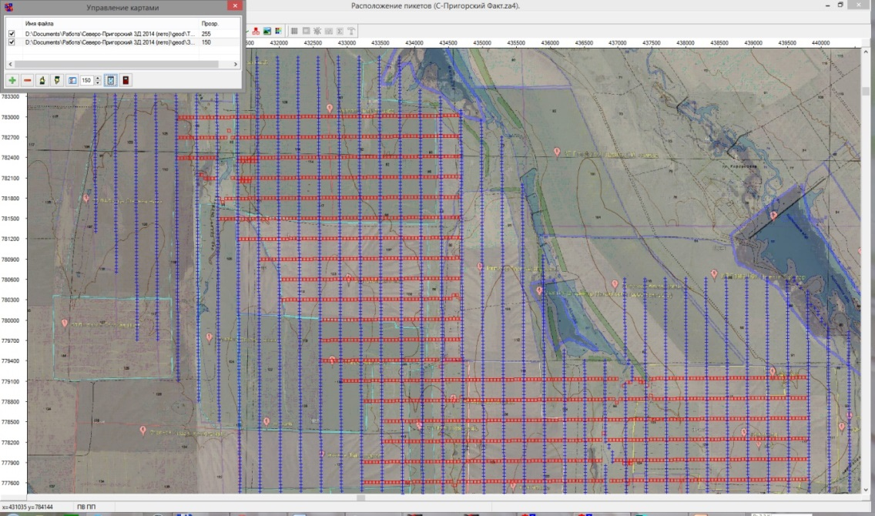
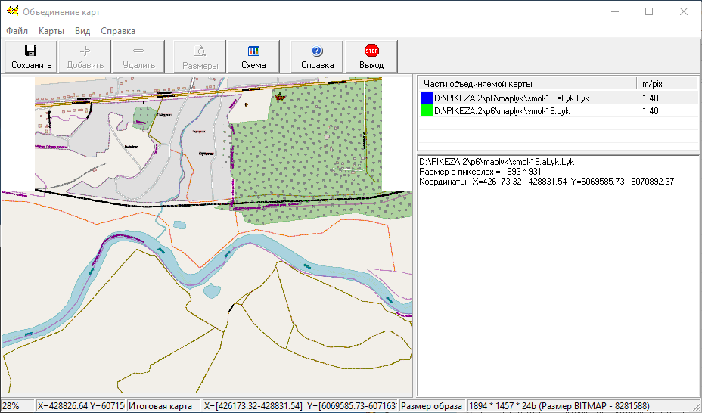
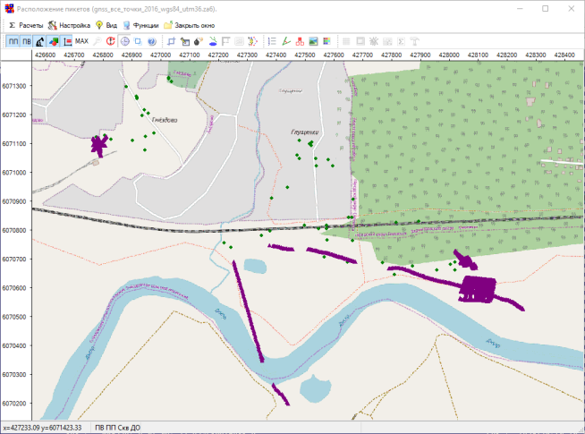
Использование карт-подложек:
программа MAP обеспечивает привязку скан-образов карт к координатам проекта Пикеза и записывает в специальный формат, содержащий информацию о координатах местности;
при задании более 3 точек программа обеспечивает минимизацию невязки;
программа может считать с сайта карты OpenStreetMap и привязать их к координатам проекта;
программа MMERGE обеспечивает объединение карт в соответствии с хранящимися в них координатами;
Пикеза позволяет подключить к проекту до 16 карт, отображая их с разными коэффициентами прозрачности.
Объединение карт OpenStreetMap (OSM) и использование в проекте
Программа MAP скачала 2 карты OSM и выполнила привязку к координатам проекта.
Программа Mmerge выполнила склейку карт.
Карта OSM готова к загрузке в проект Пикеза.
Полученная карта используется как подложка в проекте Пикеза. На ней изображены скважины и другие объекты.

Slide 5
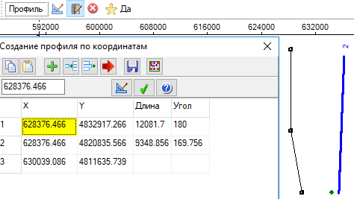
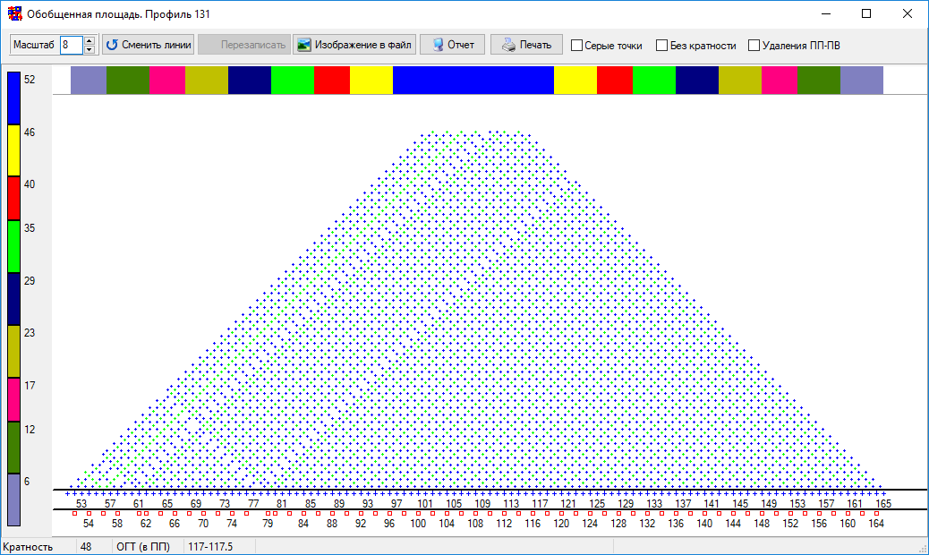
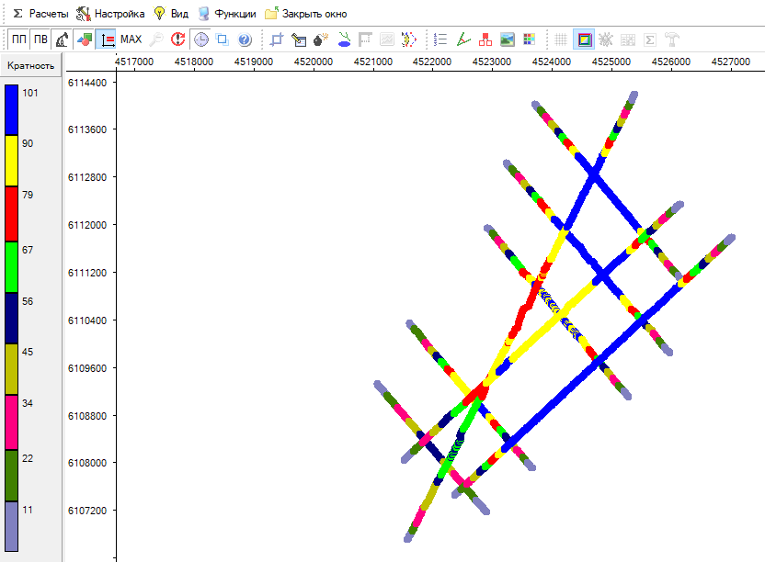
Проекты 2Д
Создание профиля: графически на карте и/или путем ввода в таблице.
Мастер создания расстановок 2Д.
Построение обобщенной плоскости с расчетом линейной кратности.
Отображение линейной кратности на карте.
На карте изображены 8 профилей проекта 2Д. Цвета и размеры соответствуют кратности на обобщенной плоскости.
Имеется возможность задания списка профилей, которые следует отображать.

Slide 6
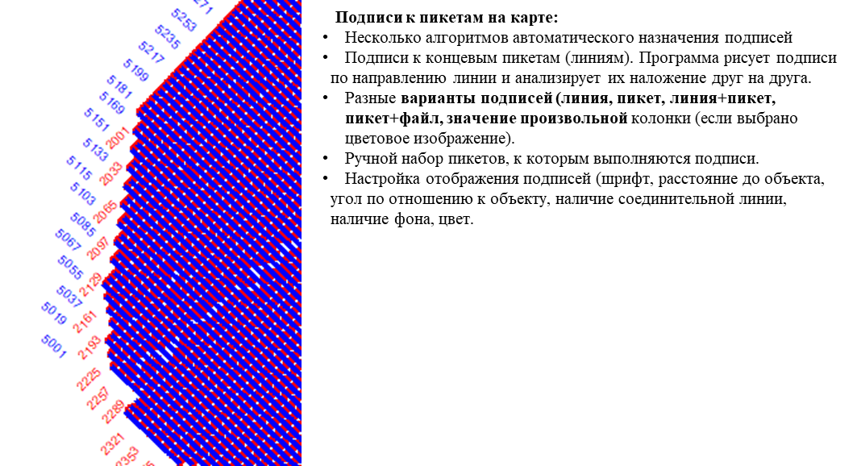
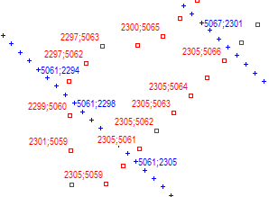
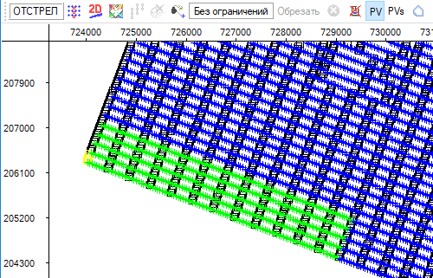
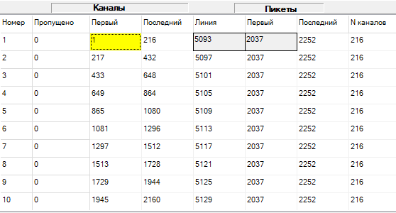
Планирование и выполнение отстрела
Задание максимальной расстановки (в примере 10*216).
Передвинуть расстановку (есть удобные сочетания клавиш) так, чтобы выбрать соответствующие ПВ.
Выбрать ПВ для данной расстановки,
Задать правила движения ПП и ПВ после отстрела (при задании центральной расстановки отстреливаются все ПВ).
После запуска отстрела в автоматическом режиме выполняется отстрел всех ПВ.
Отстрел с центральной расстановкой, в том числе и не ортогональных проектов;
На картинках ниже отображены расстановки в графическом и табличном виде.

Slide 7
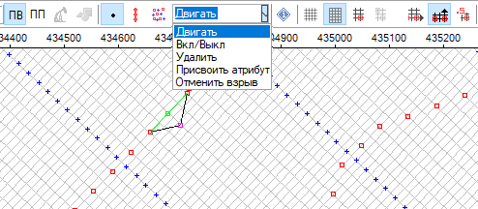
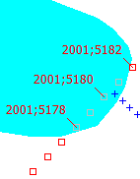
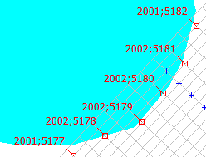
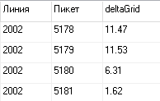
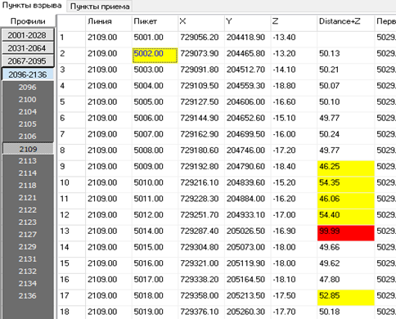
Графическое редактирование
Выбор таблицы ПП, ПВ, скважин или других объектов
Выбор типа объекта (одиночный объект, линия пикетов, группа)
Выбор действия (двигать, включить-выключить, удалить, присвоить значение любому свойству.
Привязывать пикеты к сетке. После сдвига менять (или нет) идентификацию (линию, пикет)
Сдвигать по линиям сетки для выхода за пределы эксклюзивных зон.
Сдвиг по линиям сетки редактирования.
Программа Пикеза отключает Пункты Взрыва на линии 2001, которые попали в озеро. После сдвига из озера поперек линии программа включила пикеты и присвоила им ближайщий номер линии. Сейчас нумерация пикета не соответствует его положению на сетке. Контроль отклонения выполняет функция Соответствие сетке.
После выполнения функции Соответствие сетке создана колонка deltaGrid. Она содержит величину отклонения от узла сетки.
Программа обеспечивает разнообразный контроль данных:
Контроль отклонения от узлов сетки.
Контроль расстояний между пикетами, в том числе с учетом высоты местности.
Графический контроль параметров на карте в цветовом представлениию
Создание контрольных точек и графическое представление отличий;
Сравнение проектов в графическом виде;
Контроль невязок в точке пересечения профилей;
Маркировка каналов (бракованный, шумящий, с обратной полярностью) и оценка качества физнаблюдения.
Контроль расстояний между пикетами

Slide 8
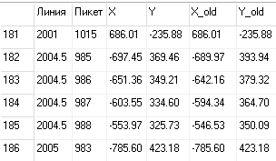
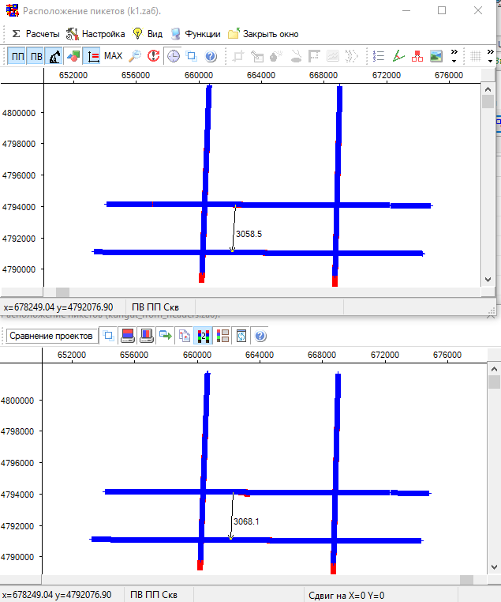
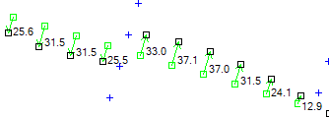
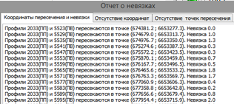
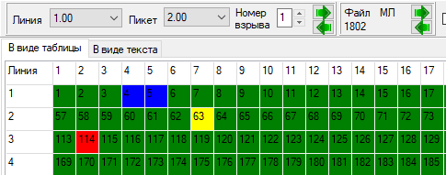
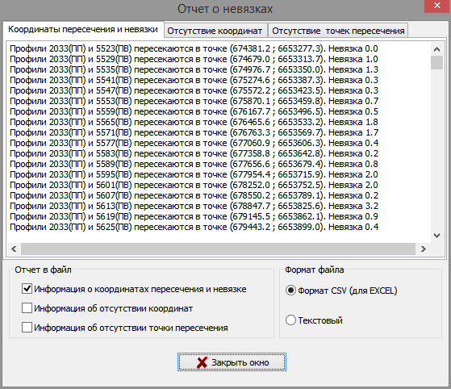
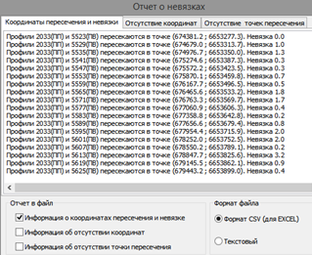
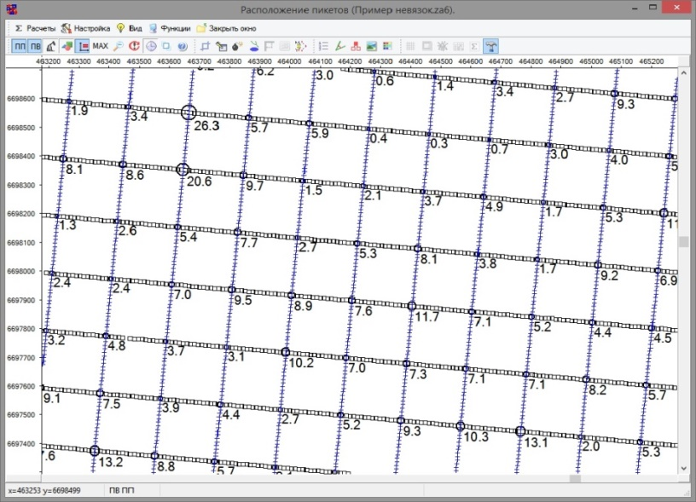
Контрольная точка (КТ).
Сравнение проектов.
Функция КТ создает 2 колонки X_old и Y_old и заносит в них содержимое колонок X и Y.
После сдвига ПВ Пикеза может отображать на карте текущее положение ПВ и сохраненное в КТ.
Для сравнения необходимо выбрать проект, у которого достаточно много совпадений с текущим. Пикеза одинаково масштабирует проекты, повторяет выделение пикетов и измерение расстояний во втором проекте
Идентификация каналов для выбранного ПВ.
Маркировка каналов:
Норма
Шумящие
С обратной полярностью
Брак
Простановка оценки для отстрела и передача в колонку Оценка таблицы ПВ.
Отчет о невязках по высоте. На карте отображаются невязки выше допустимого значения.

Slide 9
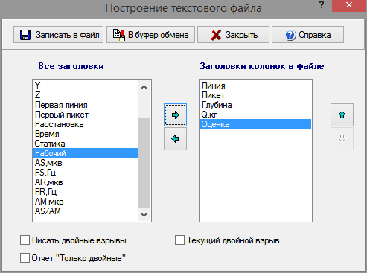
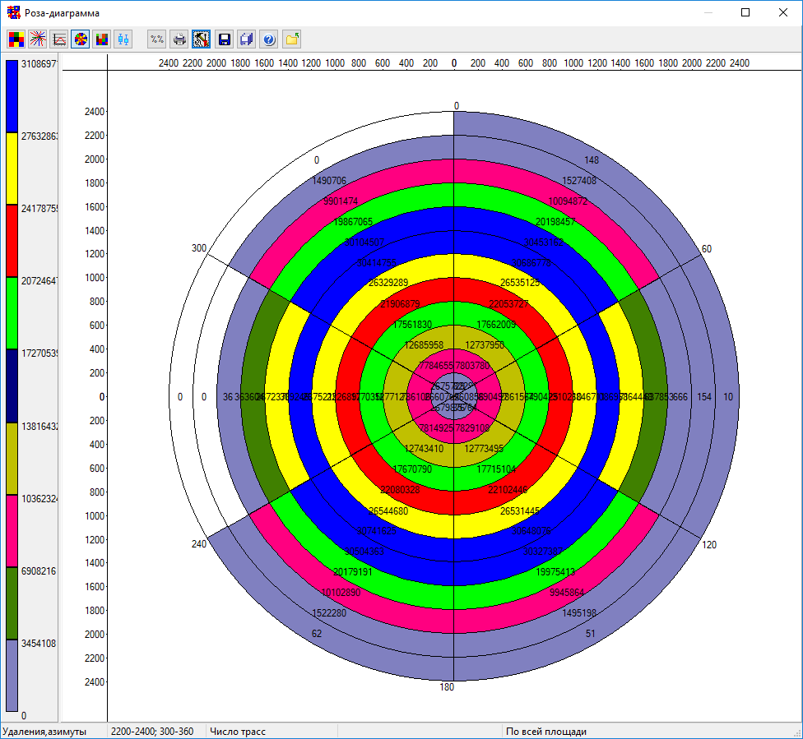
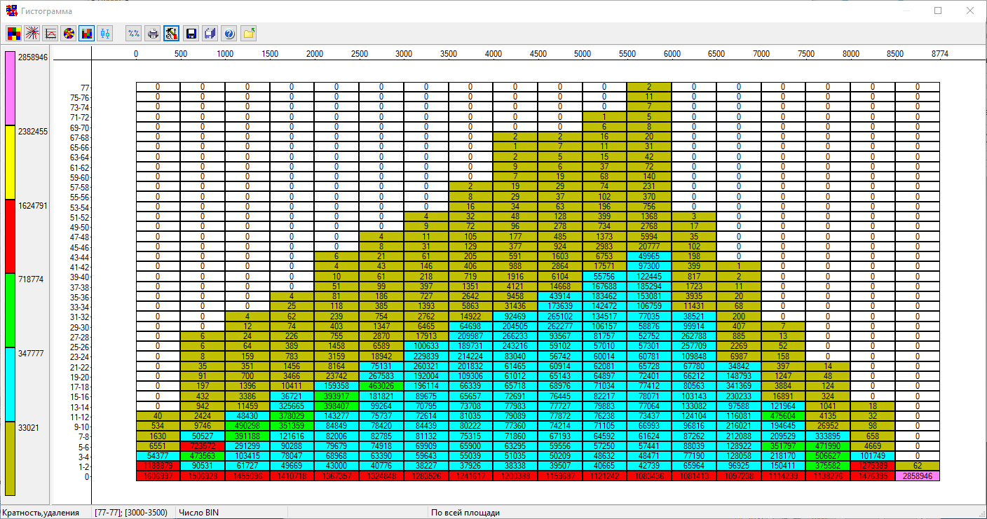
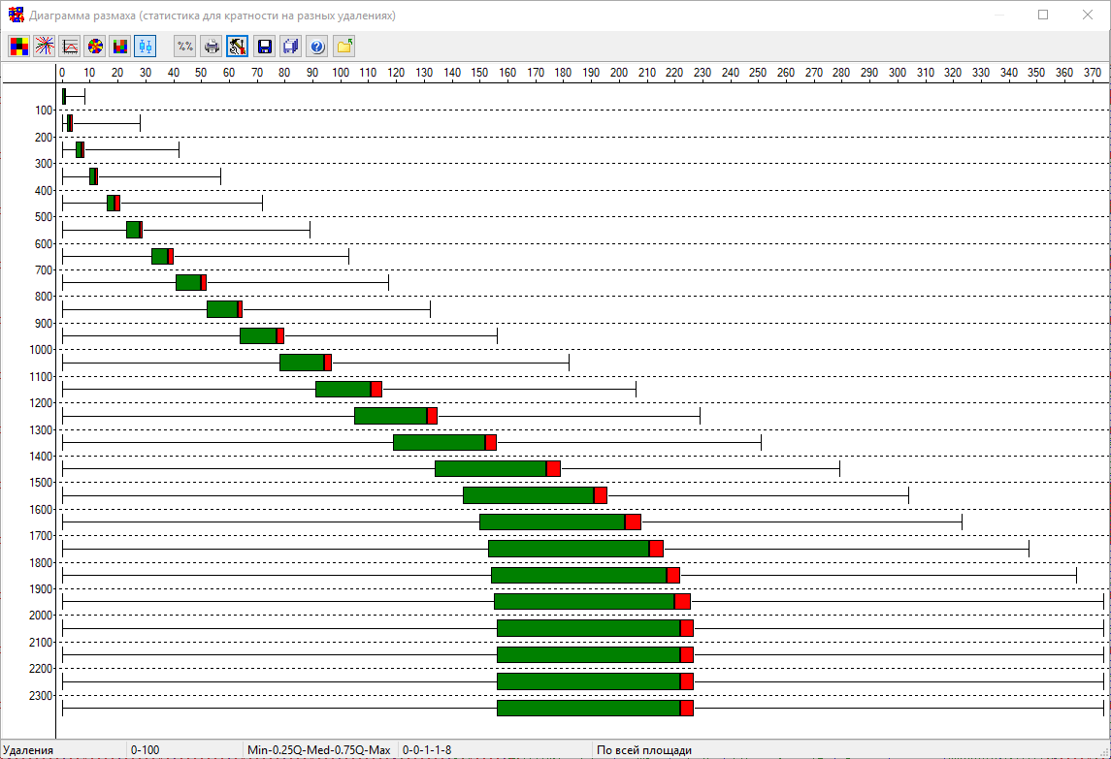
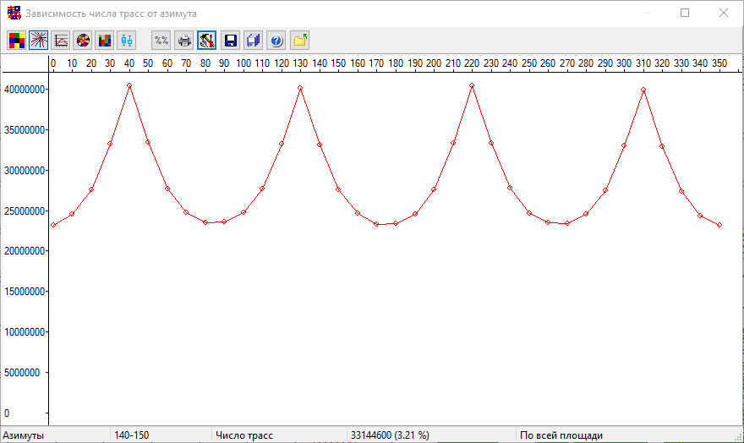
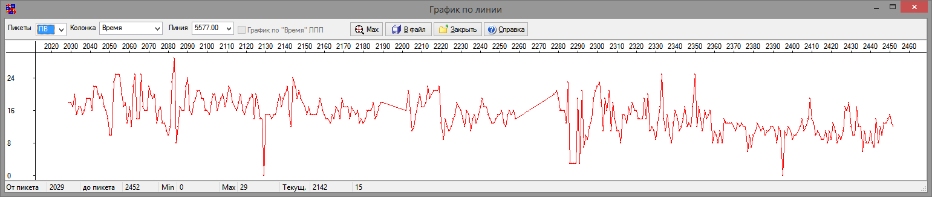
Программа обеспечивает разнообразную отчетную информацию:
SPS-файлы с возможностью настройки дополнительных полей;
Входные файлы для сейсмостанций;
Журналы магнитных лент;
Ведомости дефектные и отработки площади;
Схемы отстрела площади;
Настраиваемые по колоночные текстовые файлы;
Отчет по данным кратности;
Отчет о невязках по высотам;
Отчет о профиле (ПП и координаты);
Графики зависимости числа трасс от азимута и удаления, зависимости числа бин от кратности;
Диаграммы «Роза», размаха (статистика для кратности на разных удалениях), гистограмма зависимости числа бин от кратности и удаления;
Графики по профилю (зависимость любых данных от номера пикета).
График по колонке «Время»

Slide 10
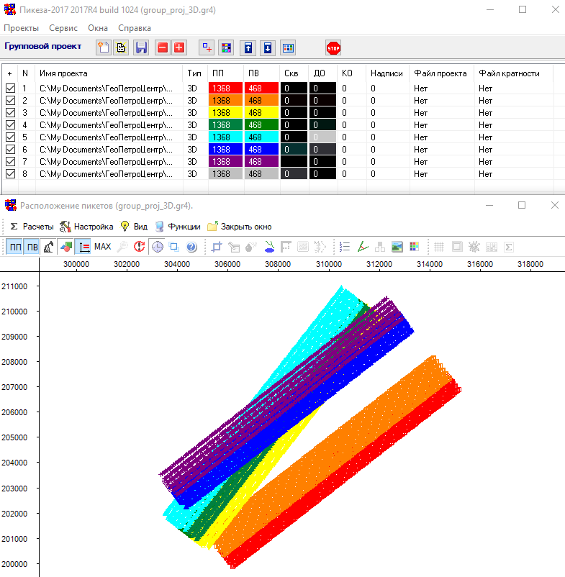
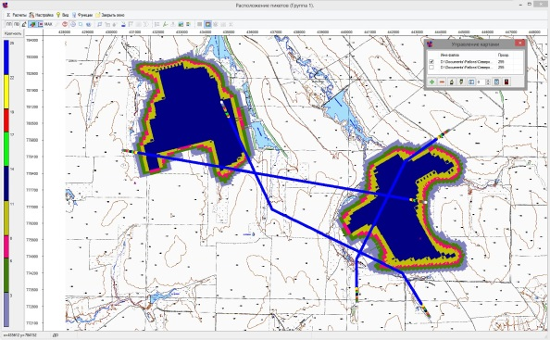
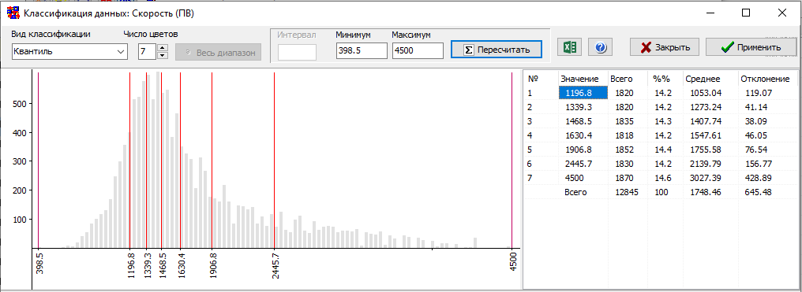
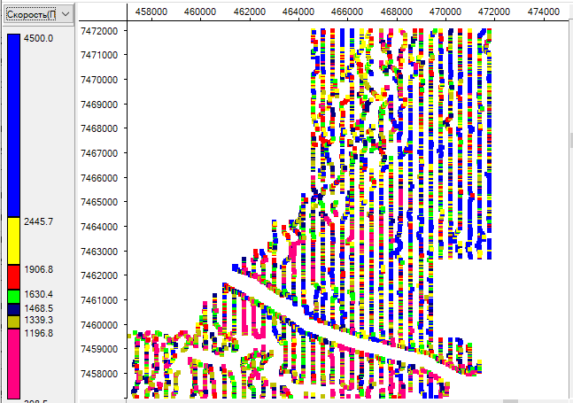
Программа позволяет создавать групповые проекты, содержащие несколько (до 64) проектов Пикеза.
Групповой проект предназначен для визуализации в едином графическом представлении разнородных 2D и 3D проектов, а также съёмок 3D и/или 2D
разных лет.
У каждого проекта Пикеза может быть уникальный набор цветов и видов пикетов.
На общей карте могут быть отображены карты кратностей индивидуальных проектов (для проектов 2D линейная кратность).
Может быть нанесена сетка бинов и подсчитана общая кратность всех проектов.
Классификация данных
Виды разбиения на группы: равные интервалы, заданный интервал, квантиль и естественные границы:
Задание числа интервалов и границ значений;
Подсчет числа пикетов из каждого интервала;
Цветокодированное представление на карте.

Slide 11
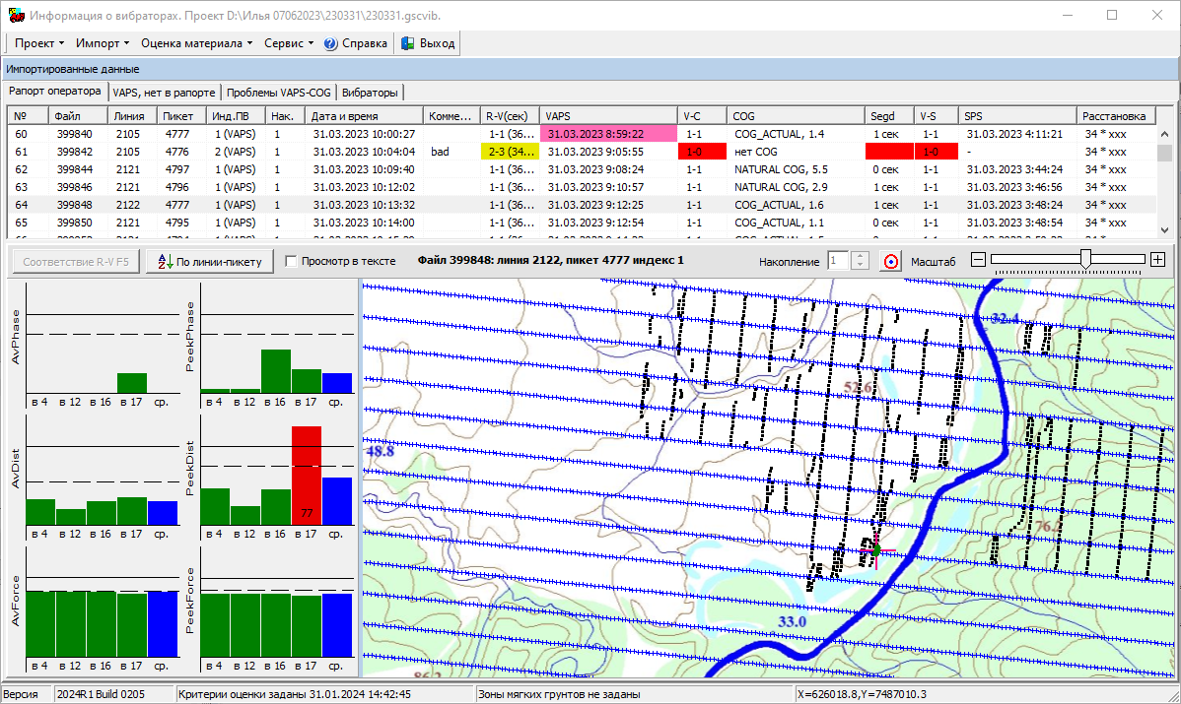


Информация о вибраторах
Для представления и контроля данных о вибраторах предлагается программа VibDay, которая интегрирует в один проект ежедневные данные, получаемые сейсмостанцией.
В этом проекте интегрируются данные из рапортов оператора, файлов VAPS, COG, SPS и SEGD. Программа обеспечивает связь данных из этих файлов и сохраняет информацию в БД SQLite. Программа VibSum позволяет объединять несколько БД в одну (например, в недельную или месячную).
Программа VibDay выполняет контроль данных, наглядно представляя отклонения от заданных критериев и отображает на карте местности положения вибраторов. При необходимости программа позволяет просмотреть и подробную информацию.
Программа Пикеза обеспечивает связь проекта с данными, сформированными программами VibDay и VibSum. Эти данные затем можно просмотреть в цветокодированном представлении.
Данные можно выбрать по номеру вибратора, номеру накопления, а также по минимальным, максимальным и усредненным значениям.
Показатели вибраторов могут быть представлены в виде графиков и диаграмм.

Slide 12


С проектом может быть связан SEGY файл.
Следующие возможности:
Контроль геометрии.
Чтение и запись заголовков трасс.
Отображение данных из заголовков файла и заголовков трасс; заголовками;
Сортировка трасс.
Обмен данными между SEGY и проектом Пикеза.
Экспорт трасс;
Запись изображений;
Управление изображением;
Построение графика для любого поля трассы;
Выбор окон оценки, вычисление оценочных значений и основных графиков. Перенос полученных значение в таблицу ПВ.
График по полям SEGY
До 5 полей из заголовков трассы
Годограф
Разбор заголовков

Slide 13

Задание и отображение окон оценки
Границы задаются:
по номерам трасс в файле или по удалениям ПП-ПВ
По начальному времени и ширине окна
Оценка качества материала по заданному окну оценки и перенос данных в проект Пикеза

Slide 14




В программный комплекс входит программа просмотра SEGD файлов.
С пунктами взрыва могут быть связаны соответствующие SEGD файлы.
Выполняется поиск SEGD-файлов в заданных папках и привязка к Пунктам взрывов по идентификатору файла FFID.
Вызов программы просмотра непосредственно из таблицы Пунктов взрыва.
Обеспечивается визуальный просмотр SEGD файлов и расшифровка заголовков.
Возможность настройки идентификации трасс.
Выбор окон оценки, вычисление оценочных значений и основных графиков;
Контроль и отображение ошибок; задание критериев;
Создание отчетов.
Подробный разбор всех заголовков
Отмечаются ошибки
ЗАО НПЦ «ГЕОСейсКонтроль»
115114, г.Москва, ул. Щипок, 22 строение 4
+7(495) 123-39-70 +7(495) 123-39-00
info@geoseiscontrol.ru
http://geoseiscontrol.ru/
Отмечены трассы с ошибками

